Slide 1
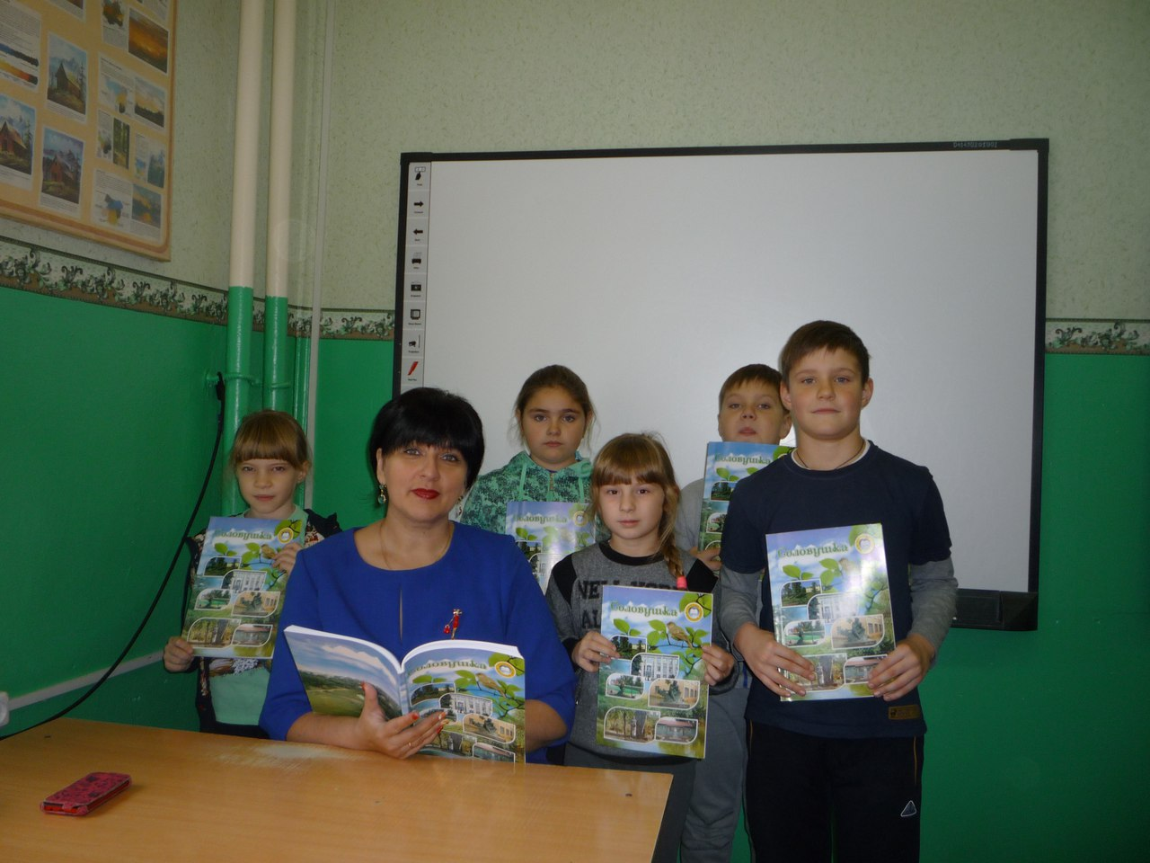
Соловушка

Slide 2
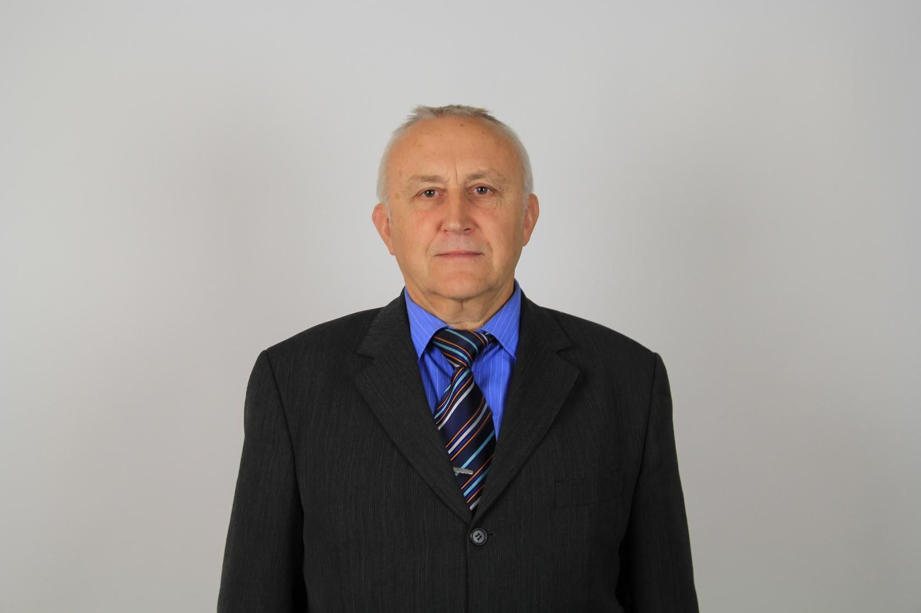
Владимир Михайлович Лукьянчиков – поэт

Slide 3
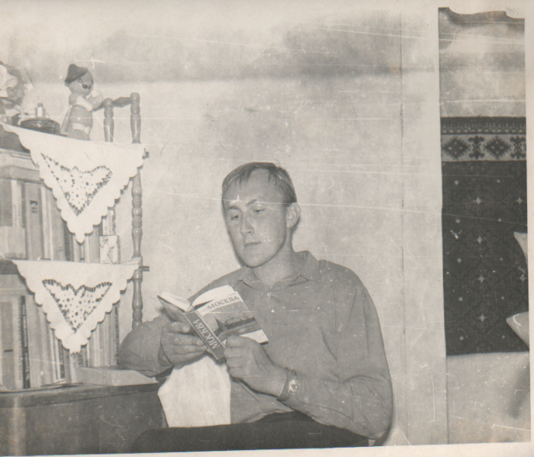

Slide 4
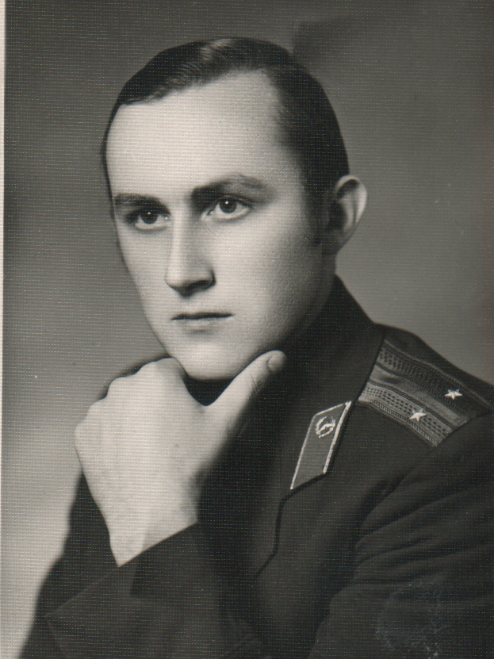

Slide 5
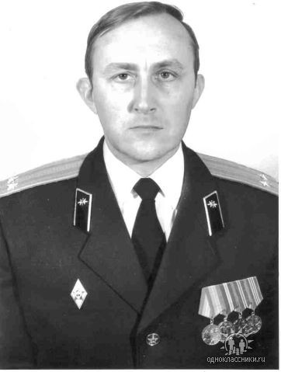

Slide 6
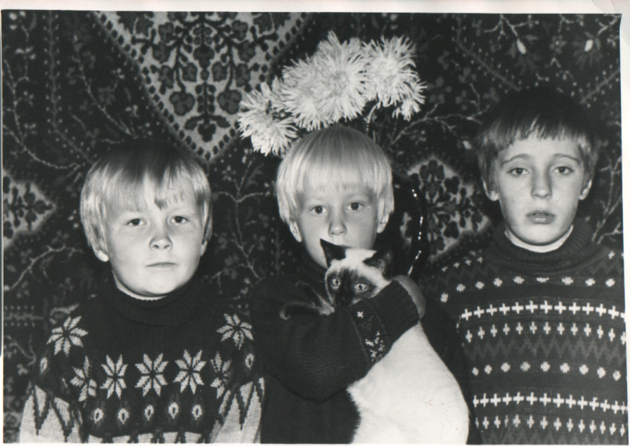

Slide 7
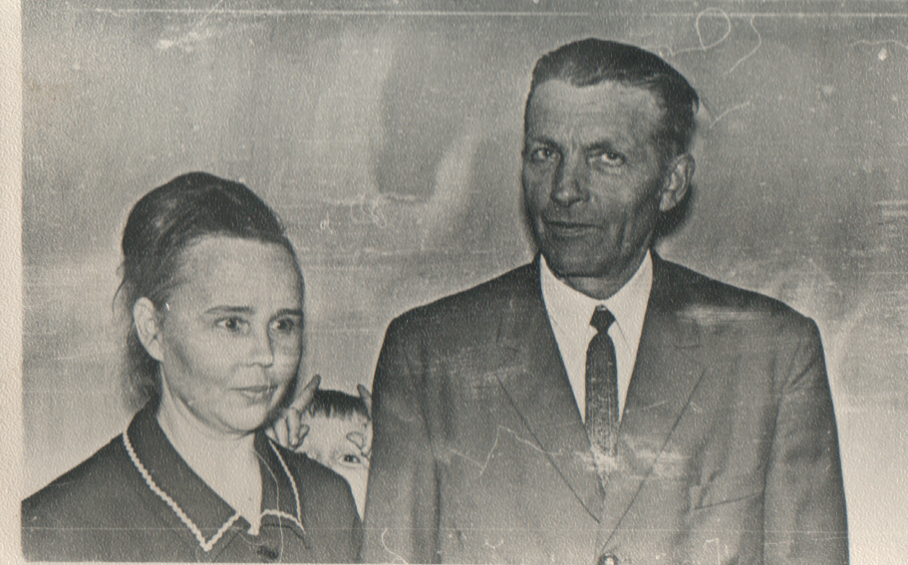
родители: Мария Матвеевна и
Михаил Григорьевич Лукьянчиковы

Slide 8
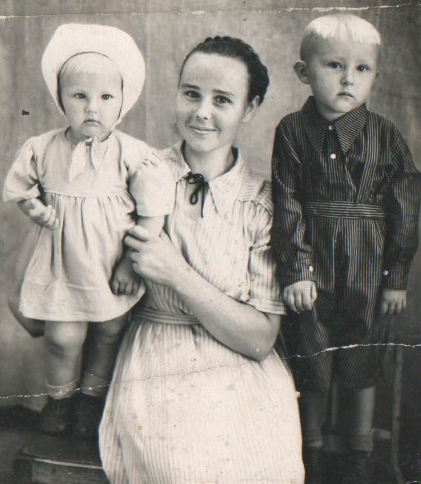
сестра: Лукьянчикова Таня

Slide 9
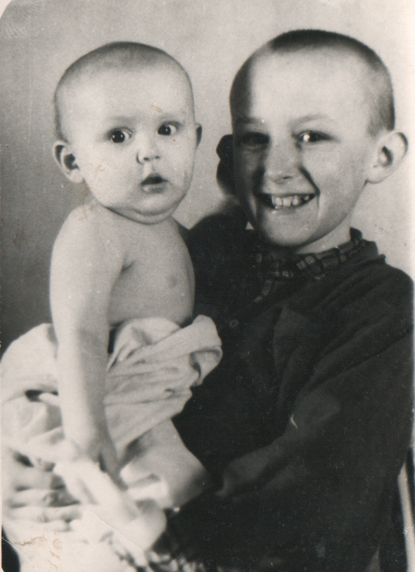
брат: Лукьянчиков Николай Михайлович

Slide 10
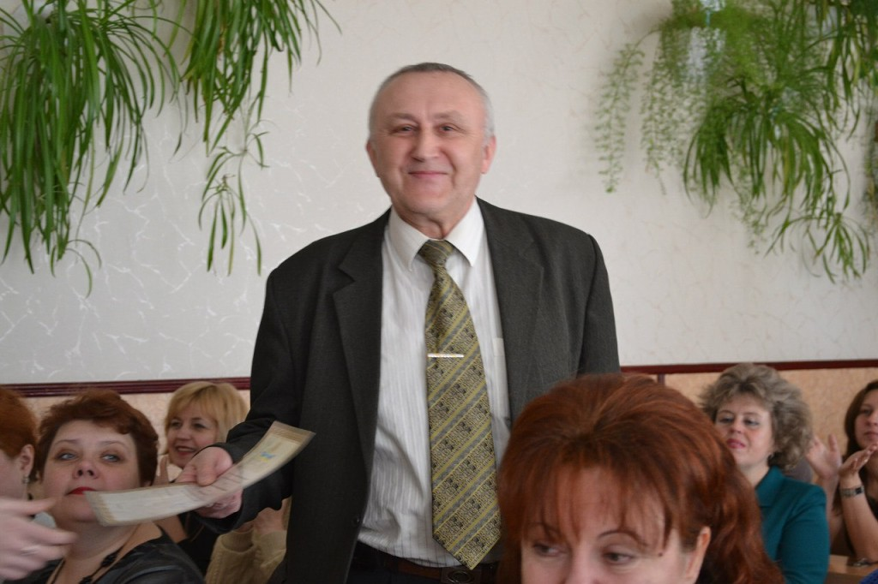

Slide 11

В 2008 году вышел в свет сборник «Родник души», который он посвятил родным, близким и учителям.

Slide 12
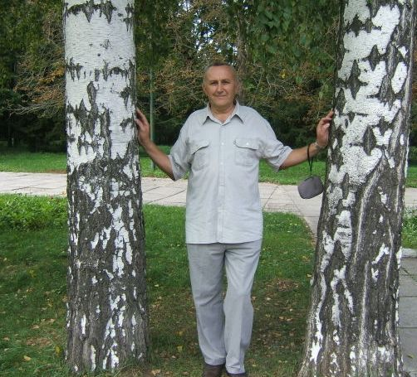
Меня поэзия растила,
Я рифмой вскормлен
с детских лет.
У Пушкина черпаю силы,
Есенин – мой
кумир – поэт.

Slide 13
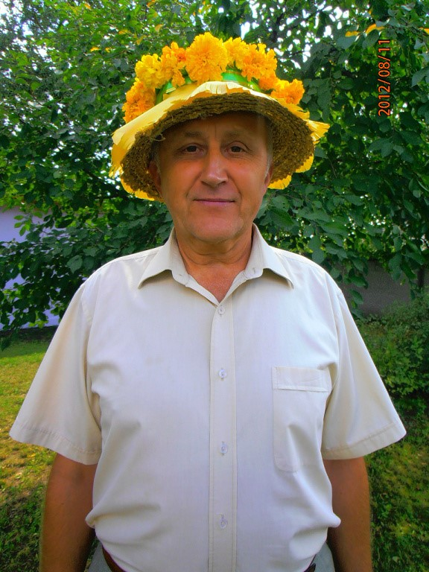
Мой девиз: «Все меньше времени на жизнь,
Но, старина, давай держись!
Не унывай и не скорби.
А в Божьей пребывай любви».

Slide 14

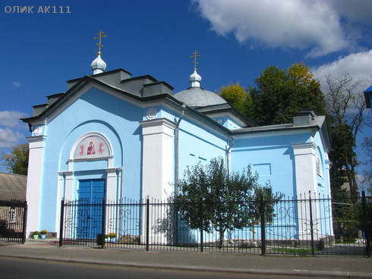
Фатеж
Сегодня вновь я в Фатеже,
Знакома каждая здесь тропка,
И, пусть не молодой уже,
Как в детстве, сердце бьется робко.
Иду по улицам родным,
Которых, нет нигде дороже,
И ощущаю сладкий дым,
Что стелется к реке Усоже.
Вдруг слышу звон колоколов
Над тихой церковью смиренной,
То раздается глас веков,
Зов предков к жизни современной.
И не понятно почему,
Ликуя сердце замирает,
Не одолеть теперь уму,
Того, что трепетное знает.
Не передать волненья суть,
И радости неповторимой.
Прошу, еще со мной побудь,
Фатеж, в вечерней дымке синей.

